Slide 1

ΤΕΧΝΗΤΗ ΟΡΑΣΗ ΤΠ70Υ2
Διάλεξη 6
Κώστας Μαριάς
Καθηγητής Επεξεργασίας Εικόνας
Notes:
<title> = Prof., Dr., etc
Xxxxxxx Yyyyyyyy = name of the presenter
<Full Laboratory Name> = e.g. Computational Vision and Robotics
<Lab short name> = e.g. CVRL
e.t.c.

Slide 2
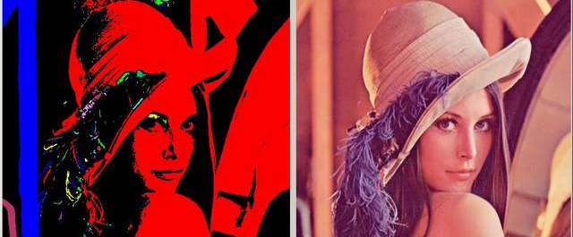
Βασικές έννοιες επεξεργασίας
Φιλτράρισμα στο χωρικό πεδίο

Slide 3

Χωρικό πεδίο
Basic
Ο όρος χωρικό πεδίο αναφέρεται στο ίδιο το επίπεδο της εικόνας, καθώς και οι μέθοδοι επεξεργασίας εικόνας σε αυτή την κατηγορία βασίζονται στην άμεση χειραγώγηση των pixel σε μια εικόνα.
Δύο κύριες κατηγορίες επεξεργασίας στο χωρικό πεδίο είναι οι μετασχηματισμοί έντασης και χωρικό φιλτράρισμα.
Οι μετασχηματισμοί έντασης λειτουργούν σε μεμονωμένα pixels μιας εικόνας, κυρίως για το σκοπό της προσαρμογής της αντίθεσης και κατωφλίου εικόνας (thresholding).
Το χωρικό φιλτράρισμα περιλαμβάνει εκτέλεση εργασιών, όπως η όξυνση της εικόνας, δουλεύοντας σε μια γειτονιά του κάθε pixel στην εικόνα.

Slide 4
Επεξεργασία στο Χωρικό πεδίο
Basic
Οι επεξεργασίες στο χωρικό πεδίο μπορούν να περιγραφούν με τη γενική σχέση:
g(x,y)=T [f(x,y)]
Η εικόνα εισόδου είναι η f(x,y) ενώ η εικόνα εξόδου είναι η g(x,y) η οποία προκύπτει μέσω του τελεστή Τ ο οποίος ορίζεται σε γειτονιά του σημείου (x,y) σε μια ή σε περισσότερες εικόνες (π.χ. μέσος όρος για απομάκρυνση θορύβου).

Slide 5
ΕΠΕΞΕΡΓΑΣΙΑ ΕΙΚΟΝΑΣ ΜΕ ΧΡΗΣΗ ΦΙΛΤΡΩΝ
Basic
Σκοπός των τεχνικών αυτών μπορεί να είναι:
  Η βελτιστοποίηση της οπτικής εμφάνισης μιας εικόνας όπως την αντιλαμβάνεται ο άνθρωπος.
  Προ-επεξεργασία της εικόνας για εφαρμογές Τεχνητής Όρασης.
  Η τροποποίηση των εικόνων με τέτοιο τρόπο ώστε να είναι αποτελεσματικότερη η παραπέρα ανάλυση ή χρησιμοποίησή τους.

Slide 6
ΤΕΧΝΙΚΕΣ ΦΙΛΤΡΑΡΙΣΜΑΤΟΣ
Basic
Οι Τεχνικές Φιλτραρίσματος χωρίζονται σε Τεχνικές :
στο Πεδίο του Χώρου (Spatial Domain) και σε Τεχνικές στο Πεδίο της Συχνότητας (Frequency Domain).
Διακρίνονται επίσης και ως Γραμμικές ή μη Γραμμικές Τεχνικές Φιλτραρίσματος.

Slide 7
Φιλτράρισμα στο Χωρικό πεδίο
Basic
Η αρχή γραμμικού φιλτραρίσματος στο χώρο παρουσιάζεται στο σχήμα:
y →
Εικόνα f
w(- 1, - 1) | w(- 1, 0) | w(- 1, 1)
w(0, - 1) | w(0,0) | w(0, 1)
w( 1, - 1) | w(1, 0) | w( 1, 1)
 |  | (x - 1, y - 1) | (x - 1, y) | (x - 1, y + 1)
 |  | (x, y - 1) | (x,y) | (x, y + 1)
 |  | (x + 1, y - 1) | (x + 1, y) | (x + 1, y + 1)
x →
Συντελεστές του φίλτρου
Pixels εικόνας f που θα φιλτραριστούν

Slide 8
Φιλτράρισμα στο Χωρικό πεδίο
Basic
Η αρχή γραμμικού φιλτραρίσματος στο χώρο δίνεται από τη σχέση:
f(x - 1, y - 1) | f(x - 1, y) | f(x - 1, y + 1)
f(x, y - 1) | f(x,y) | f(x, y + 1)
f(x + 1, y - 1) | f(x + 1, y) | f(x + 1, y + 1)
w(- 1, - 1) | w(- 1, 0) | w(- 1, 1)
w(0, - 1) | w(0,0) | w(0, 1)
w( 1, - 1) | w(1, 0) | w( 1, 1)

Slide 9
Φιλτράρισμα στο Χωρικό πεδίο
Basic
Η αρχή γραμμικού φιλτραρίσματος στο χώρο δίνεται από τη σχέση συσχέτισης:
g(x, y) = w(-1, -1) f(x - 1, y - 1)+ w(-1, 0) f(x - 1, y) + w(-1, 1)f(x - 1, y+1) +
w(0, -1) f(x, y - 1) + w(0, 0) f(x, y) + w(0, 1) f(x , y+1) +
w(1,-1) f(x+1, y - 1) + w(1, 0) f(x+1, y) + w(1, 1) f(x +1, y+1)
f(x - 1, y - 1) | f(x - 1, y) | f(x - 1, y + 1)
f(x, y - 1) | f(x,y) | f(x, y + 1)
f(x + 1, y - 1) | f(x + 1, y) | f(x + 1, y + 1)
w(- 1, - 1) | w(- 1, 0) | w(- 1, 1)
w(0, - 1) | w(0,0) | w(0, 1)
w( 1, - 1) | w(1, 0) | w( 1, 1)

Slide 10
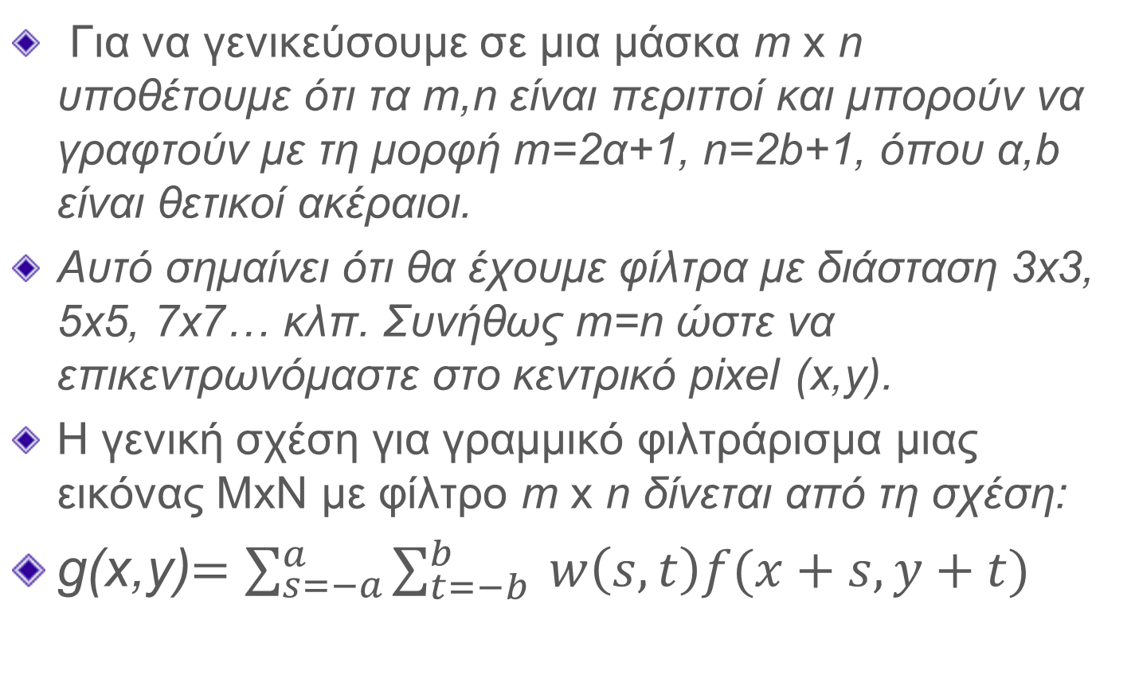
Φιλτράρισμα στο Χωρικό πεδίο
Basic
Για να γενικεύσουμε σε μια μάσκα m x n υποθέτουμε ότι τα m,n είναι περιττοί και μπορούν να γραφτούν με τη μορφή m=2α+1, n=2b+1, όπου α,b είναι θετικοί ακέραιοι.
Αυτό σημαίνει ότι θα έχουμε φίλτρα με διάσταση 3x3, 5x5, 7x7… κλπ. Συνήθως m=n ώστε να επικεντρωνόμαστε στο κεντρικό pixel (x,y).
Η γενική σχέση για γραμμικό φιλτράρισμα μιας εικόνας MxN με φίλτρο m x n δίνεται από τη σχέση:
g(x,y)$=\sum_{s=−a}^{a}{\sum_{t=−b}^{b}{ w\left(s,t\right)f(x+s,y+t)}}$

Slide 11
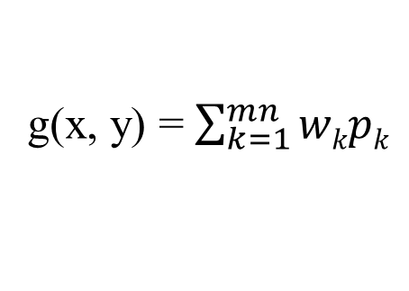
Φιλτράρισμα στο Χωρικό πεδίο
Basic
Η απλοποιημένη σχέση για εφαρμογή φίλτρου σε 3χ3 γειτονιά pixels:
Και γενικεύοντας για φίλτρα διάστασης mxn:
p1 | p2 | p3
p4 | p5 | p6
p7 | p8 | p9
w1 | w2 | w3
w4 | w5 | w6
w7 | w8 | w9
g(x, y) = $\sum_{k=1}^{mn}{wkpk}$

Slide 12
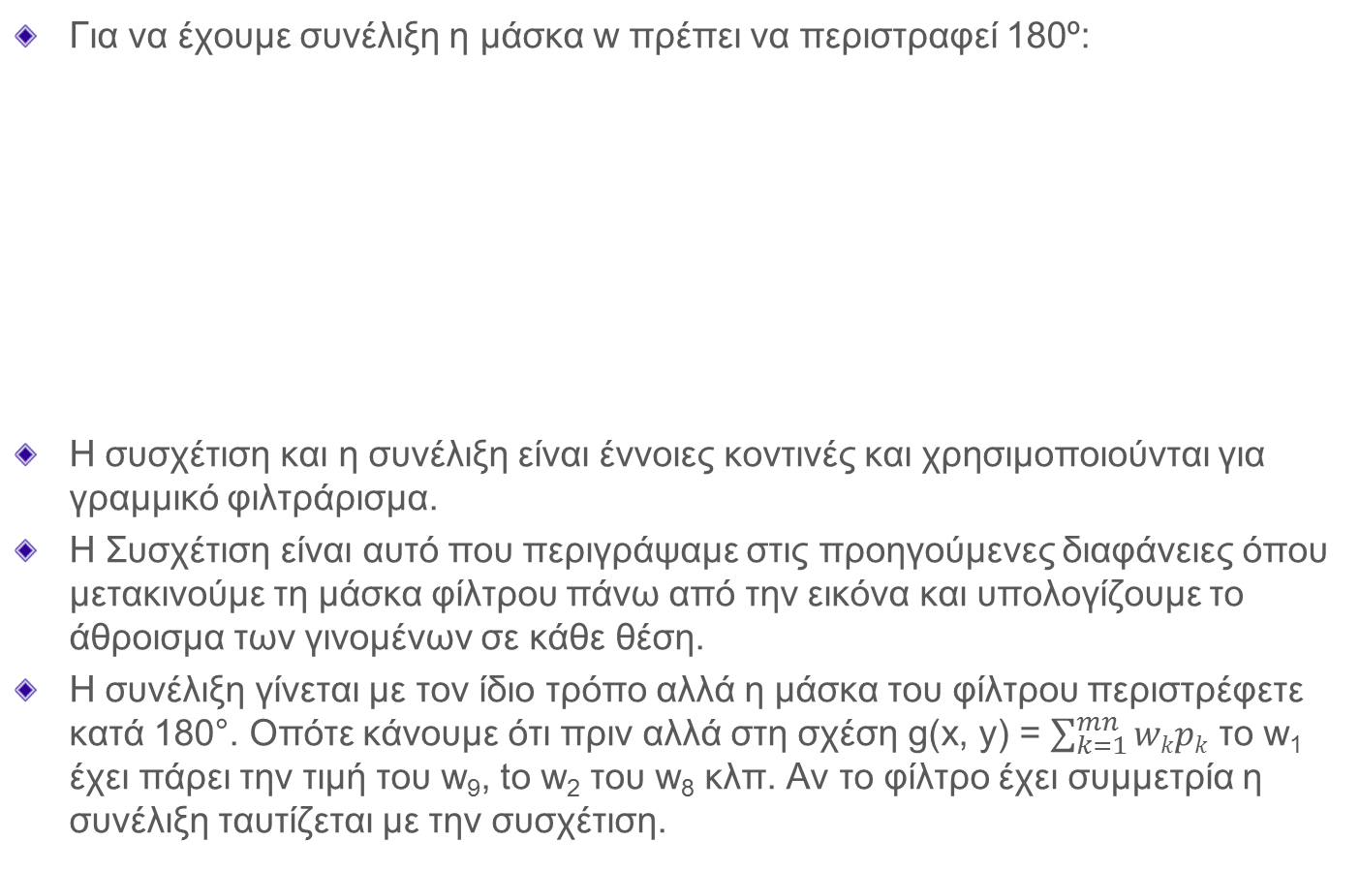
Φιλτράρισμα στο Χωρικό πεδίο: Συσχέτιση/Συνέλιξη
Basic
Για να έχουμε συνέλιξη η μάσκα w πρέπει να περιστραφεί 180º:
Η συσχέτιση και η συνέλιξη είναι έννοιες κοντινές και χρησιμοποιούνται για γραμμικό φιλτράρισμα.
Η Συσχέτιση είναι αυτό που περιγράψαμε στις προηγούμενες διαφάνειες όπου μετακινούμε τη μάσκα φίλτρου πάνω από την εικόνα και υπολογίζουμε το άθροισμα των γινομένων σε κάθε θέση.
Η συνέλιξη γίνεται με τον ίδιο τρόπο αλλά η μάσκα του φίλτρου περιστρέφετε κατά 180°. Οπότε κάνουμε ότι πριν αλλά στη σχέση g(x, y) = $\sum_{k=1}^{mn}{wkpk}$ το w₁ έχει πάρει την τιμή του w₉, to w₂ του w₈ κλπ. Αν το φίλτρο έχει συμμετρία η συνέλιξη ταυτίζεται με την συσχέτιση.
p1 | p2 | p3
p4 | p5 | p6
p7 | p8 | p9
w9 | w8 | w7
w6 | w5 | w4
w3 | w2 | w1
w1 | w2 | w3
w4 | w5 | w6
w7 | w8 | w9

Slide 13
ΠΑΡΑΔΕΙΓΜΑΤΑ ΦΙΛΤΡΩΝ
Basic
ΦΙΛΤΡΟ ΜΕΣΗΣ ΤΙΜΗΣ (mean FILTER)
ΦΙΛΤΡΟ ΜΕΣΑΙΑΣ ΤΙΜΗΣ (median FILTER) και ranked filters (φίλτρα κατάταξης)
ΦΙΛΤΡΑ GAUSS

Slide 14

Παράδειγμα Επεξεργασίας Εικόνας με χωρικά φίλτρα
Basic
Αρχική εικόνα:
Εικόνα φιλτραρισμένη με 3x3 φίλτρο ομαλοποίησης
1 | 6 | 3 | 2 | 9
2 | 11 | 3 | 10 | 0
5 | 10 | 6 | 9 | 7
3 | 1 | 0 | 2 | 8
4 | 4 | 2 | 9 | 10
0 | 0 | 0 | 0 | 0
0 |  |  |  | 0
0 |  |  |  | 0
0 |  |  |  | 0
0 | 0 | 0 | 0 | 0
1/9 | 1/9 | 1/9
1/9 | 1/9 | 1/9
1/9 | 1/9 | 1/9
(x,y)
5
f(x,y)=f(2,2)=11
Νέα τιμή g(x,y)=T[f(x,y)] = 1⋅1/9 + 6⋅1/9 + 3⋅1/9 + 2⋅1/9 + 11⋅1/9 + 3⋅1/9
+ 5⋅1/9 + 10⋅1/9 + 6⋅1/9 = 47/9 = 5.222

Slide 15
Παράδειγμα Επεξεργασίας Εικόνας με χωρικά φίλτρα
Basic
Αρχική εικόνα:
Εικόνα φιλτραρισμένη με 3x3 φίλτρο ομαλοποίησης
1 | 6 | 3 | 2 | 9
2 | 11 | 3 | 10 | 0
5 | 10 | 6 | 9 | 7
3 | 1 | 0 | 2 | 8
4 | 4 | 2 | 9 | 10
0 | 0 | 0 | 0 | 0
0 |  |  |  | 0
0 |  |  |  | 0
0 |  |  |  | 0
0 | 0 | 0 | 0 | 0
1/9 | 1/9 | 1/9
1/9 | 1/9 | 1/9
1/9 | 1/9 | 1/9
5
Νέα τιμή = 1⋅1/9 + 6⋅1/9 + 3⋅1/9 + 2⋅1/9 + 11⋅1/9 + 3⋅1/9
+ 5⋅1/9 + 10⋅1/9 + 6⋅1/9 = 47/9 = 5.222

Slide 16
Παράδειγμα Επεξεργασίας Εικόνας με χωρικά φίλτρα
Basic
Αρχική εικόνα:
Εικόνα φιλτραρισμένη με 3x3 φίλτρο ομαλοποίησης
1 | 6 | 3 | 2 | 9
2 | 11 | 3 | 10 | 0
5 | 10 | 6 | 9 | 7
3 | 1 | 0 | 2 | 8
4 | 4 | 2 | 9 | 10
0 | 0 | 0 | 0 | 0
0 |  |  |  | 0
0 |  |  |  | 0
0 |  |  |  | 0
0 | 0 | 0 | 0 | 0
1/9 | 1/9 | 1/9
1/9 | 1/9 | 1/9
1/9 | 1/9 | 1/9
5
7
Νέα τιμή = 6⋅1/9 + 3⋅1/9 + 2⋅1/9 + 11⋅1/9 + 3⋅1/9 + 10⋅1/9
+ 10⋅1/9 + 6⋅1/9 + 9⋅1/9 = 60/9 = 6.667

Slide 17
Παράδειγμα Επεξεργασίας Εικόνας με χωρικά φίλτρα
Basic
Αρχική εικόνα:
Εικόνα φιλτραρισμένη με 3x3 φίλτρο ομαλοποίησης
1 | 6 | 3 | 2 | 9
2 | 11 | 3 | 10 | 0
5 | 10 | 6 | 9 | 7
3 | 1 | 0 | 2 | 8
4 | 4 | 2 | 9 | 10
0 | 0 | 0 | 0 | 0
0 |  |  |  | 0
0 |  |  |  | 0
0 |  |  |  | 0
0 | 0 | 0 | 0 | 0
5
7
5
5
6
5
4
5
6
Στην επόμενη διαφάνεια θα δούμε την επίδραση (ομαλοποίηση) του 3x3 φίλτρου αυτού σε μια εικόνα.

Slide 18
ΦΙΛΤΡΟ ΜΕΣΗΣ ΤΙΜΗΣ (mean FILTER)
Η λειτουργία του φίλτρου μέσης τιμής συνίσταται με την αντικατάσταση της φωτεινότητας σε κάθε εικονοστοιχείο με τη μέση φωτεινότητα σε μια γειτονιά του.
Είναι Χαμηλοπερατά (lowpass) φίλτρα μιας και αντικαθιστούμε τη τιμή του pixel με τη μέση τιμή της γειτονιάς του οπότε και μειώνουμε βαθμιαία απότομες αλλαγές στην ένταση των pixels.
Ενώ μειώνουμε των τυχαίο θόρυβο όμως χάνουμε συνήθως ευκρίνεια στις ακμές τις εικόνας (edge blurring – θόλωμα ακμών).

Slide 19

ΦΙΛΤΡΑ GAUSS (Θόλωση Gauss)
Basic
Είναι φίλτρα θόλωσης εικόνας που χρησιμοποιούν τη συνάρτηση Gauss (η οποία εκφράζει την κανονική κατανομή στη στατιστική)για να υπολογίσει τους συντελεστές του φίλτρου για τον μετασχηματισμό κάθε pixel:
Όπου x,y είναι οι αποστάσεις από την αρχή των αξόνων και σ είναι η τυπική απόκλιση (standard deviation) της κατανομής Gauss.
Στις 2 διαστάσεις η εξίσωση αυτή δίνε μια επιφάνεια της οποία τα περιγράμματα είναι ομόκεντροι κύκλοι με Γκαουσιανη κατανομή από το κεντρικό σημείο.
$$G\left(x,y\right)=\frac{1}{2πσ2}e^{−\frac{x2+y2}{2σ2}}$$
https://en.wikipedia.org/wiki/Gaussian_blur

Slide 20


ΦΙΛΤΡΑ GAUSS (Θόλωση Gauss)
Basic
Μια προσέγγιση στο σχεδιασμό φίλτρων Gauss είναι να υπολογίσουμε τα βάρη της μάσκας απευθείας από την ασυνεχή κατανομή Gauss:
Προαιρετικά μπορούμε να χρησιμοποιήσουμε μια είναι σταθερά κανονικοποίησης c:
$$G\left(i,j\right)=\frac{1}{2πσ2}e^{−\frac{i2+j2}{2σ2}}$$
$$\frac{G(i,j)}{c}=\frac{1}{2πσ2}e^{−\frac{i2+j2}{2σ2}}$$

Slide 21
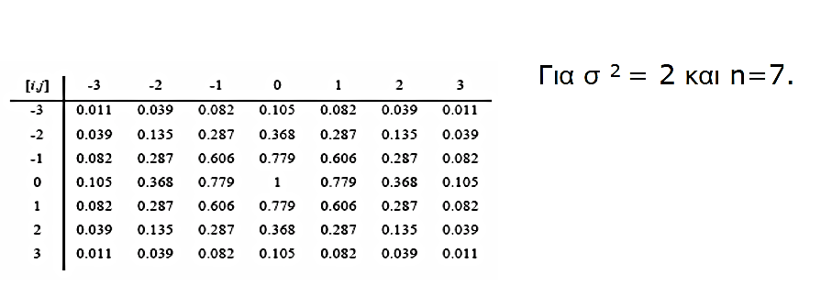
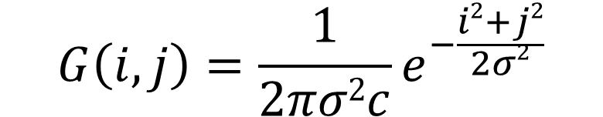
ΦΙΛΤΡΑ GAUSS (Θόλωση Gauss)
Basic
Με τη σταθερά c, επιλέγοντας μια τιμή για το σ² , μπορούμε να το υπολογίσουμε σε ένα n × n παράθυρο για να πάρουμε μια μάσκα για την οποία η τιμή στο [0,0] είναι 1.
%Create a 7x7 Gaussian mask g
clear
g=zeros(7);
c=0.079577;
[i,j]=meshgrid(-3:3,-3:3);
g=(1/(2*pi*2*c))*exp(-(i.*i+j.*j)/(2*2));
Για να είναι η μέγιστη τιμή στο (0,0) ίση με 1, διαιρούμε όλο το g με c=1/(4*pi)=0.079577
$$G\left(i,j\right)=\frac{1}{2πσ2c}e^{−\frac{i2+j2}{2σ2}}$$

Slide 22
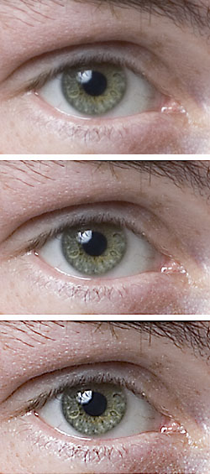
  Η έννοια της Όξυνσης εικόνας – Image sharpening
  Τεχνικές όξυνσης εικόνας στο χωρικό πεδίο.
https://commons.wikimedia.org/wiki/File:Unsharped_eye.jpg
https://upload.wikimedia.org/wikipedia/commons/4/43/Unsharped_eye.jpg

Slide 23
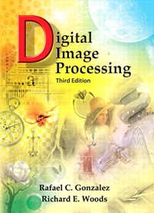
Όξυνση εικόνας
Ο κύριος στόχος της όξυνσης είναι να αναδείξει τις μεταβάσεις στην ένταση.
Χρήσεις της όξυνσης της εικόνας ποικίλλουν και περιλαμβάνουν εφαρμογές που κυμαίνονται από την ηλεκτρονική εκτύπωση και ιατρική απεικόνιση εως τη βιομηχανική επιθεώρηση και αυτόνομη καθοδήγηση σε στρατιωτικά συστήματα.
Σε προηγούμενες διαλέξεις είδαμε ότι με χωρικό φιλτράρισμα π.χ. μέσου όρου σε μια οδηγούμαστε σε θόλωμα της εικόνας.
Επειδή ο μέσος όρος επιτυγχάνεται με την ολοκλήρωση, είναι λογικό να συμπεράνουμε ότι όξυνση μπορεί να επιτευχθεί με χωρική διαφοροποίηση.
'Digital Image Processing”, Rafael C.Gonzalez & Richard E. Woods, Addison-Wesley, 3rd edition’

Slide 24
Όξυνση εικόνας
Η δύναμη της απόκρισης ενός τελεστή παραγώγου είναι ανάλογη με το βαθμό της ασυνέχειας στην έντασης της εικόνας στο σημείο στο οποίο εφαρμόζεται το χειριστή.
Έτσι, η διαφοροποίηση της εικόνας ενισχύει τα άκρα και άλλες ασυνέχειες (όπως ο θόρυβος) ενώ δεν δίνει έμφαση σε περιοχές με αργά μεταβαλλόμενες εντάσεις.
Η παράγωγος μιας εικόνας ορίζεται με διαφορές στους γείτονες κάθε pixel. Υπάρχουν διάφοροι τρόποι για να καθοριστούν αυτές οι διαφορές.

Slide 25
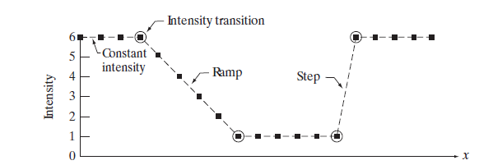
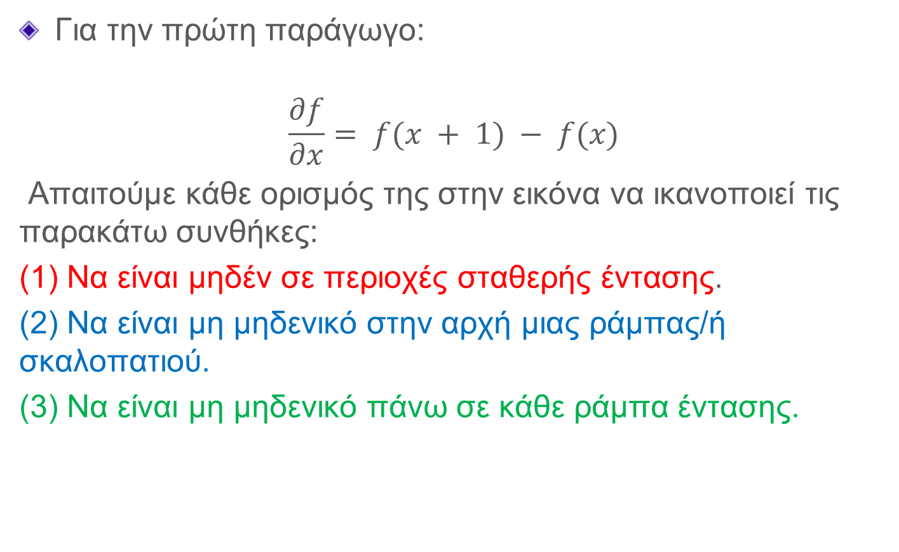
Όξυνση εικόνας
(1)
(2)
(1)
Για την πρώτη παράγωγο:
$$\frac{∂f}{∂x}= f(x + 1) − f(x)$$
Απαιτούμε κάθε ορισμός της στην εικόνα να ικανοποιεί τις παρακάτω συνθήκες:
(1) Να είναι μηδέν σε περιοχές σταθερής έντασης.
(2) Να είναι μη μηδενικό στην αρχή μιας ράμπας/ή σκαλοπατιού.
(3) Να είναι μη μηδενικό πάνω σε κάθε ράμπα έντασης.
(3)
(1)
'Digital Image Processing”, Rafael C.Gonzalez & Richard E. Woods, Addison-Wesley, 3rd edition’

Slide 26
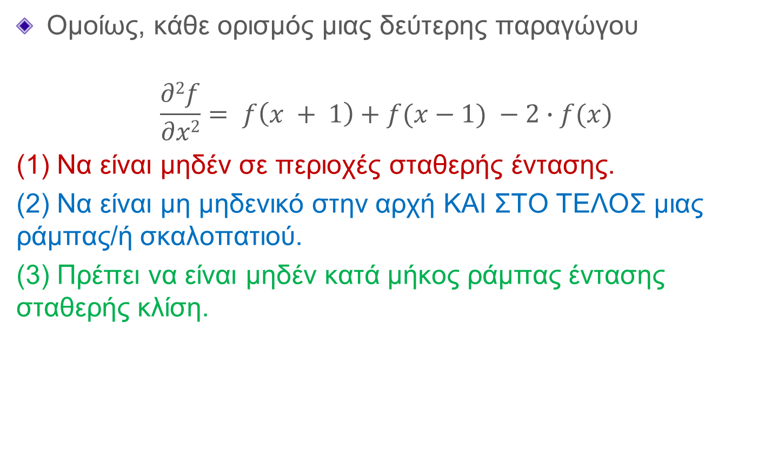
Όξυνση εικόνας
Ομοίως, κάθε ορισμός μιας δεύτερης παραγώγου
$$\frac{∂2f}{∂x2}= f\left(x + 1\right)+f(x−1) −2∙f(x)$$
(1) Να είναι μηδέν σε περιοχές σταθερής έντασης.
(2) Να είναι μη μηδενικό στην αρχή ΚΑΙ ΣΤΟ ΤΕΛΟΣ μιας ράμπας/ή σκαλοπατιού.
(3) Πρέπει να είναι μηδέν κατά μήκος ράμπας έντασης σταθερής κλίση.
(1)
(2)
(1)
(3)
(2)
(1)
'Digital Image Processing”, Rafael C.Gonzalez & Richard E. Woods, Addison-Wesley, 3rd edition’

Slide 27
Ακμές εικόνας
Οι ακμές σε ψηφιακές εικόνες συχνά είναι μορφής ράμπας ως προς τις μεταβάσεις στην ένταση. Στις περιπτώσεις αυτές η πρώτη παράγωγος της εικόνας θα οδηγήσει σε παχιές ακμές επειδή η παράγωγος είναι μη μηδενική κατά μήκος μιας ράμπας.
Από την άλλη πλευρά, η δεύτερη παράγωγος θα παράξει μια διπλή ακμή πάχους ενός pixel, με ενδιάμεσα μηδενικά.
Γι’αυτό το λόγο συμπεραίνουμε ότι η δεύτερη παράγωγος τονίζει περισσότερο τις λεπτομέρειες πολύ καλύτερα από ότι η πρώτη παράγωγος.
Επίσης είναι ευκολότερο να υλοποιήσουμε αριθμητικά και να εφαρμόσουμε τη δεύτερη παράγωγο.
Για αυτούς τους λόγους τη χρησιμοποιούμε περισσότερο από την πρώτη για όξυνση της εικόνας.

Slide 28
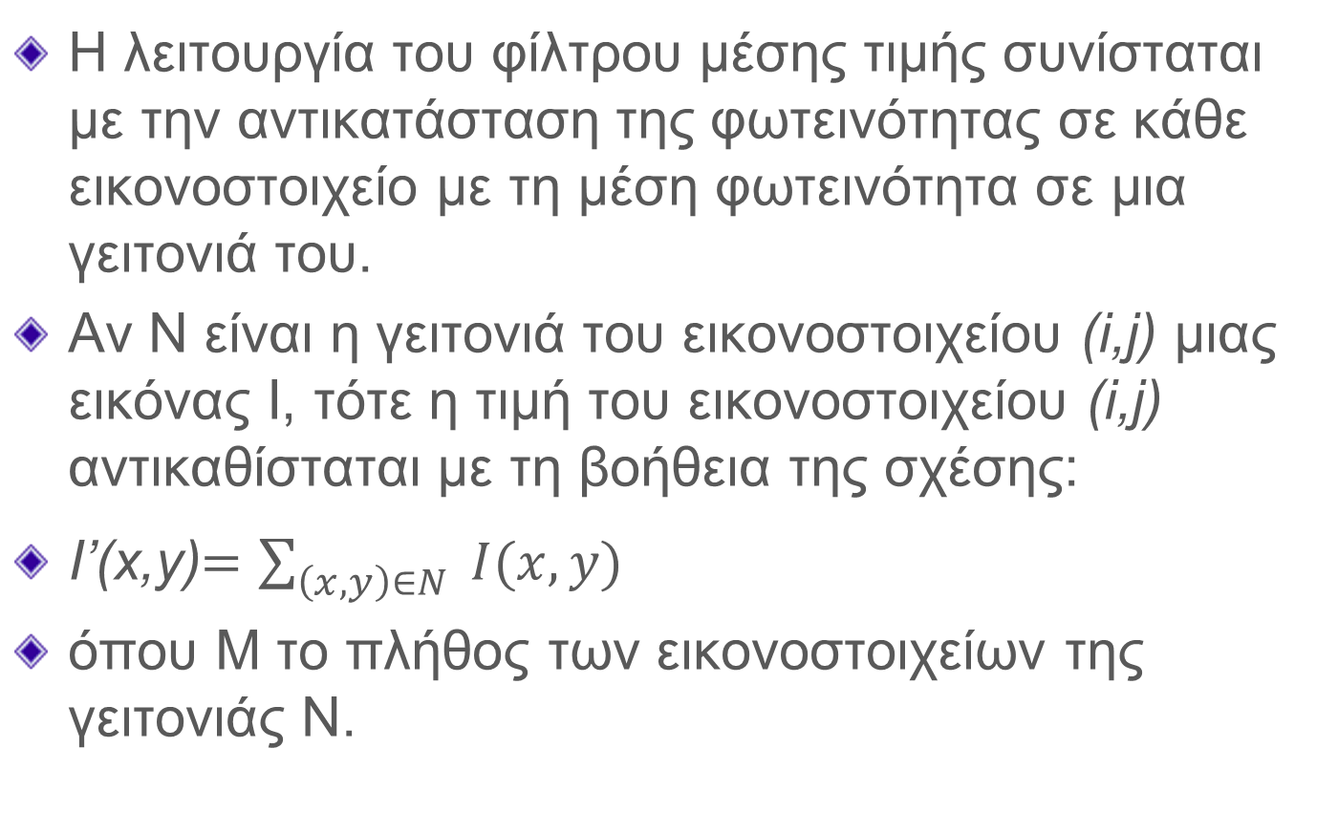
Όξυνση εικόνας με τη δεύτερη παράγωγο (Λαπλασιανή – Laplacian)
Η πιο απλή ισοτροπική παράγωγος είναι η Λαπλασιανή (Laplacian) η οποία για μια συνάρτηση 2Δ (εικόνα) ορίζεται ως:
$∇2f\left(x,y\right)=\frac{∂2f(x,y)}{∂x2}+\frac{∂2f(x,y)}{∂y2}$
$$\frac{∂2f(x,y)}{∂x2}= f\left(x + 1,y\right)+f\left(x−1,y\right)−2∙f\left(x,y\right)$$
$$\frac{∂2f(x,y)}{∂y2}= f\left(x, y+1\right)+f\left(x,y−1\right)−2∙f\left(x,y\right)⇒$$

Slide 29

Λαπλασιανή Μάσκα
$$∇2f\left(x,y\right)=\frac{∂2f(x,y)}{∂x2}+\frac{∂2f(x,y)}{∂y2}=$$
=$f\left(x + 1,y\right)+f\left(x−1,y\right)+f\left(x,y−1\right)+f\left(x, y+1\right)−4f\left(x,y\right)$
f(x - 1, y - 1) | f(x - 1, y) | f(x - 1, y + 1)
f(x, y - 1) | f(x,y) | f(x, y + 1)
f(x + 1, y - 1) | f(x + 1, y) | f(x + 1, y + 1)
0 | 1 | 0
1 | -4 | 1
0 | 1 | 0

Slide 30

Λαπλασιανή Μάσκα 2
$$∇2f\left(x,y\right)=\frac{∂2f(x,y)}{∂x2}+\frac{∂2f(x,y)}{∂y2}=$$
=$f\left(x + 1,y\right)+f\left(x−1,y\right)+f\left(x,y−1\right)+f\left(x, y+1\right)+f\left(x + 1,y+1\right)+f\left(x−1,y−1\right)+f\left(x+1,y−1\right)+f(x−1,y+1)−8f\left(x,y\right)$
f(x - 1, y - 1) | f(x - 1, y) | f(x - 1, y + 1)
f(x, y - 1) | f(x,y) | f(x, y + 1)
f(x + 1, y - 1) | f(x + 1, y) | f(x + 1, y + 1)
1 | 1 | 1
1 | -8 | 1
1 | 1 | 1
All the mask coefficients sum to zero, as expected of a derivative operator.

Slide 31
Όξυνση εικόνας με τη δεύτερη παράγωγο (Λαπλασιανή – Laplacian)
Η Λαπλασιανή ως τελεστής παραγώγου ενισχύει ασυνέχειες έντασης στην εικόνα (π.χ. ακμές) ενώ παράλληλα αποσβένει περιοχές όπου οι εντάσεις μεταβάλλονται αργά.
Το αποτέλεσμα είναι να έχουμε εικόνα με γκρίζες αποχρώσεις-γραμμές στις ακμές και ασυνέχειες της εικόνας στο προσκήνιο, ενώ το υπόλοιπο εμφανίζεται ως σκοτεινό υπόβαθρο χωρίς ιδιαίτερα χαρακτηριστικά.
Τα χαρακτηριστικά του υποβάθρου μπορούν να «ανακτηθούν», μαζί με την επίδραση-όξυνση της Λαπλασιανής απλά προσθέτοντας (ή αφαιρώντας) την Λαπλασιανή εικόνα στην (από την) αρχική.

Slide 32
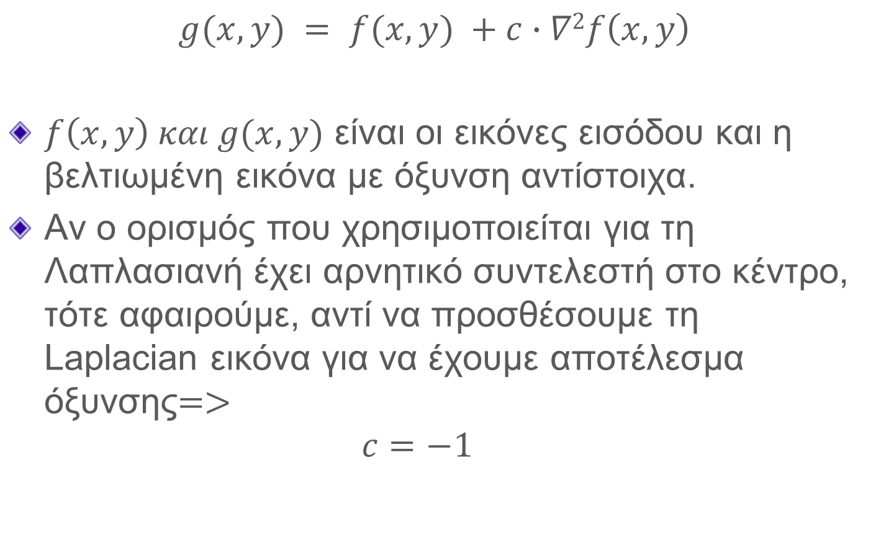
Όξυνση εικόνας με τη δεύτερη παράγωγο (Λαπλασιανή – Laplacian)
$$g(x, y) = f(x, y) +c∙∇2f\left(x,y\right)$$
$f\left(x, y\right) και g(x, y)$ είναι οι εικόνες εισόδου και η βελτιωμένη εικόνα με όξυνση αντίστοιχα.
Αν ο ορισμός που χρησιμοποιείται για τη Λαπλασιανή έχει αρνητικό συντελεστή στο κέντρο, τότε αφαιρούμε, αντί να προσθέσουμε τη Laplacian εικόνα για να έχουμε αποτέλεσμα όξυνσης$=>$
$c=−1$

Slide 33
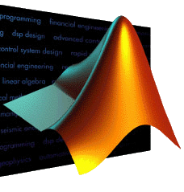
Όξυνση εικόνας με τη δεύτερη παράγωγο (Λαπλασιανή – Laplacian)
0.1667 | 0.6667 | 0.1667
0.6667 | -3.3333 | 0.6667
0.1667 | 0.6667 | 0.1667
A=imread('moon.tif');
h=fspecial('laplacian');
A2=conv2(double(A),h);
Acr=A2(2:538,2:359);
Asharp=mat2gray(mat2gray(A)-mat2gray(Acr));
subplot(1,2,1), imshow(A),title('Αρχική εικόνα φεγγάρι');
subplot(1,2,2), imshow(Asharp),title('Όξυνση εικόνας με Laplacian');
Matlab

Slide 34
Όξυνση εικόνας με τη δεύτερη παράγωγο (Λαπλασιανή – Laplacian)

Slide 35
Όξυνση εικόνας με μέθοδο unsharp

Slide 36
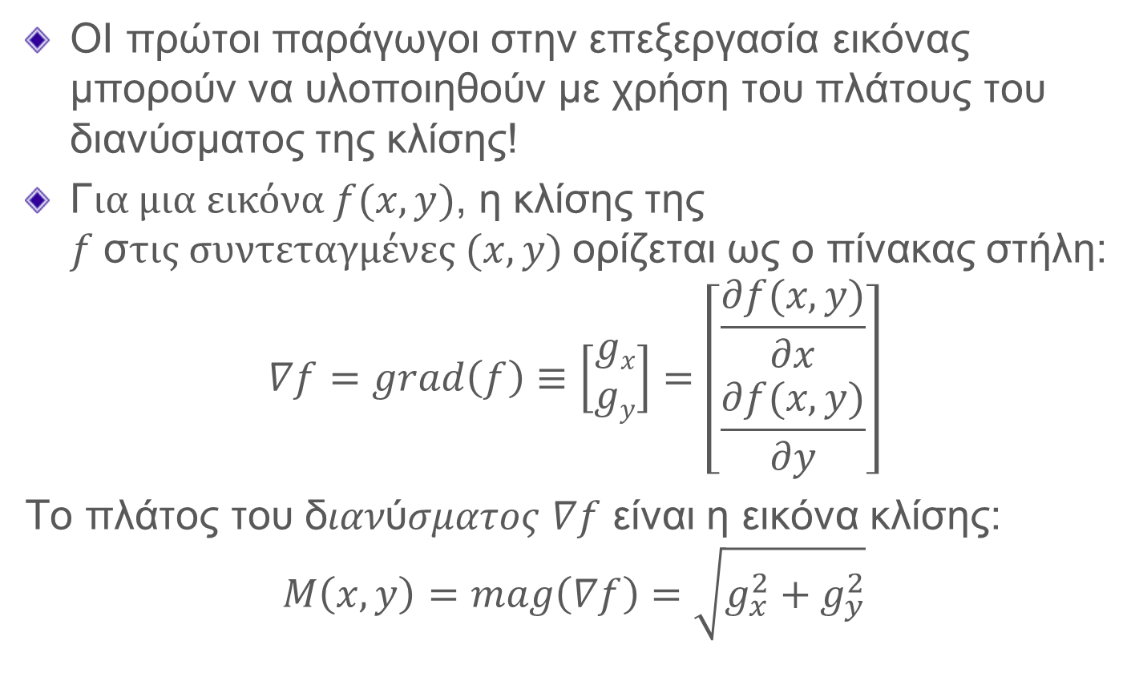
Η πρώτη παράγωγος για μη γραμμική όξυνση εικόνας (Gradient-κλίση εικόνας)
ΟΙ πρώτοι παράγωγοι στην επεξεργασία εικόνας μπορούν να υλοποιηθούν με χρήση του πλάτους του διανύσματος της κλίσης!
Γ$ια μια εικόνα f(x,y)$, η κλίσης της $f$σ$τις συντεταγμένες (x, y)$ορίζεται ως ο πίνακας στήλη:
$$∇f=grad\left(f\right)≡\left[\begin{matrix}gx \\ gy\end{matrix}\right]=\left[\begin{matrix}\frac{∂f(x,y)}{∂x} \\ \frac{∂f(x,y)}{∂y}\end{matrix}\right]$$
Το πλάτος του δ𝜄𝛼𝜈ύ𝜎𝜇𝛼𝜏𝜊𝜍 $∇f$ είναι η εικόνα κλίσης:
$$M\left(x,y\right)=mag\left(∇f\right)=\sqrt{g_{x}^{2}+g_{y}^{2}}$$

Slide 37

Η πρώτη παράγωγος για μη γραμμική όξυνση εικόνας (Gradient-κλίση εικόνας)
Το πλάτος του δ𝜄𝛼𝜈ύ𝜎𝜇𝛼𝜏𝜊𝜍 $∇f$ είναι η εικόνα κλίσης η οποία μπορεί να προσεγγιστεί ως ακολούθως:
$$M\left(x,y\right)=mag\left(∇f\right)=\sqrt{g_{x}^{2}+g_{y}^{2}}≈\left|gx\right|+\left|gy \right|$$

Slide 38
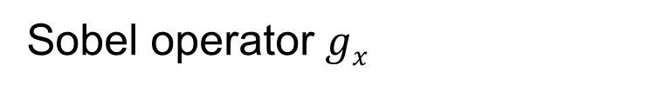

Η πρώτη παράγωγος για μη γραμμική όξυνση εικόνας (Gradient-κλίση εικόνας)
gradient image:$M\left(x,y\right)=mag\left(∇f\right)=\sqrt{g_{x}^{2}+g_{y}^{2}}≈\left|gx\right|+\left|gy \right|$
$$\left|gx (x,y)\right|=\left|f\left(x + 1, y − 1\right)+2f\left(x + 1, y\right)+f\left(x + 1, y + 1\right)−f(x − 1, y − 1) +2f(x − 1, y)+f(x − 1, y + 1) \right|$$
f(x - 1, y - 1) | f(x - 1, y) | f(x - 1, y + 1)
f(x, y - 1) | f(x,y) | f(x, y + 1)
f(x + 1, y - 1) | f(x + 1, y) | f(x + 1, y + 1)
-1 | -2 | -1
0 | 0 | 0
1 | 2 | 1
Sobel operator $gx$

Slide 39

Η πρώτη παράγωγος για μη γραμμική όξυνση εικόνας (Gradient-κλίση εικόνας)
gradient image:$M\left(x,y\right)=mag\left(∇f\right)=\sqrt{g_{x}^{2}+g_{y}^{2}}≈\left|gx\right|+\left|gy \right|$
$$\left|gy(x,y)\right|=\left|f\left(x − 1, y+ 1\right)+2f\left(x, y+1\right)+f\left(x + 1, y + 1\right)−f\left(x − 1, y − 1\right)−2f\left(x, y−1\right)−f(x+ 1, y − 1) \right|$$
f(x - 1, y - 1) | f(x - 1, y) | f(x - 1, y + 1)
f(x, y - 1) | f(x,y) | f(x, y + 1)
f(x + 1, y - 1) | f(x + 1, y) | f(x + 1, y + 1)
-1 | 0 | 1
-2 | 0 | 2
-1 | 0 | 1
Sobel operator $gy$

Slide 40
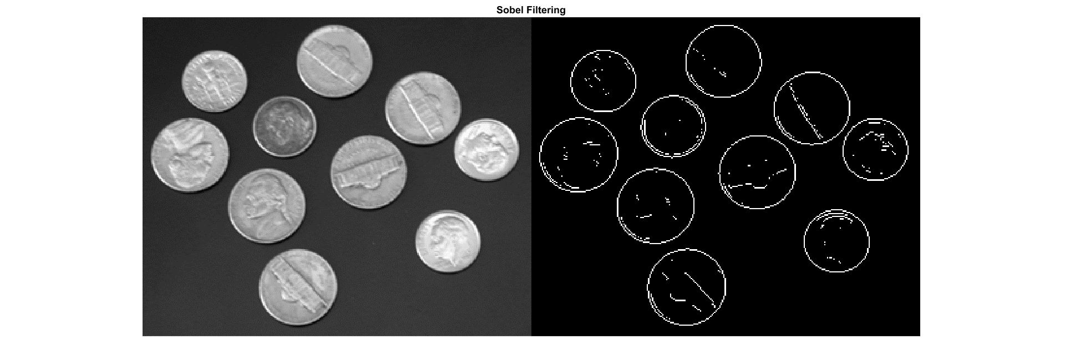
Η πρώτη παράγωγος για μη γραμμική όξυνση εικόνας (Gradient-κλίση εικόνας)
I = imread('coins.png');
BW1 = edge(I,'sobel');
figure;
imshowpair(I,BW1,'montage')
title('Sobel Filtering');
Matlab
Να φτιάξετε το ‘homemade’ φίλτρο Sobel στη συνέχεια….
Ποιο δίνει καλύτερα αποτελέσματα?

Slide 41
Sobel filtering
I = imread('coins.png');
sobelx=[-1 -2 -1; 0 0 0; 1 2 1];
Ix=filter2(sobelx,I);
sobely=sobelx';
Iy=filter2(sobely,I);
figure, imshow(mat2gray(Ix.^2+Iy.^2))
figure, imshow(mat2gray(sqrt(Ix.^2+Iy.^2)))
figure, imshow(mat2gray(abs(Ix)+abs(Iy)))

Slide 42
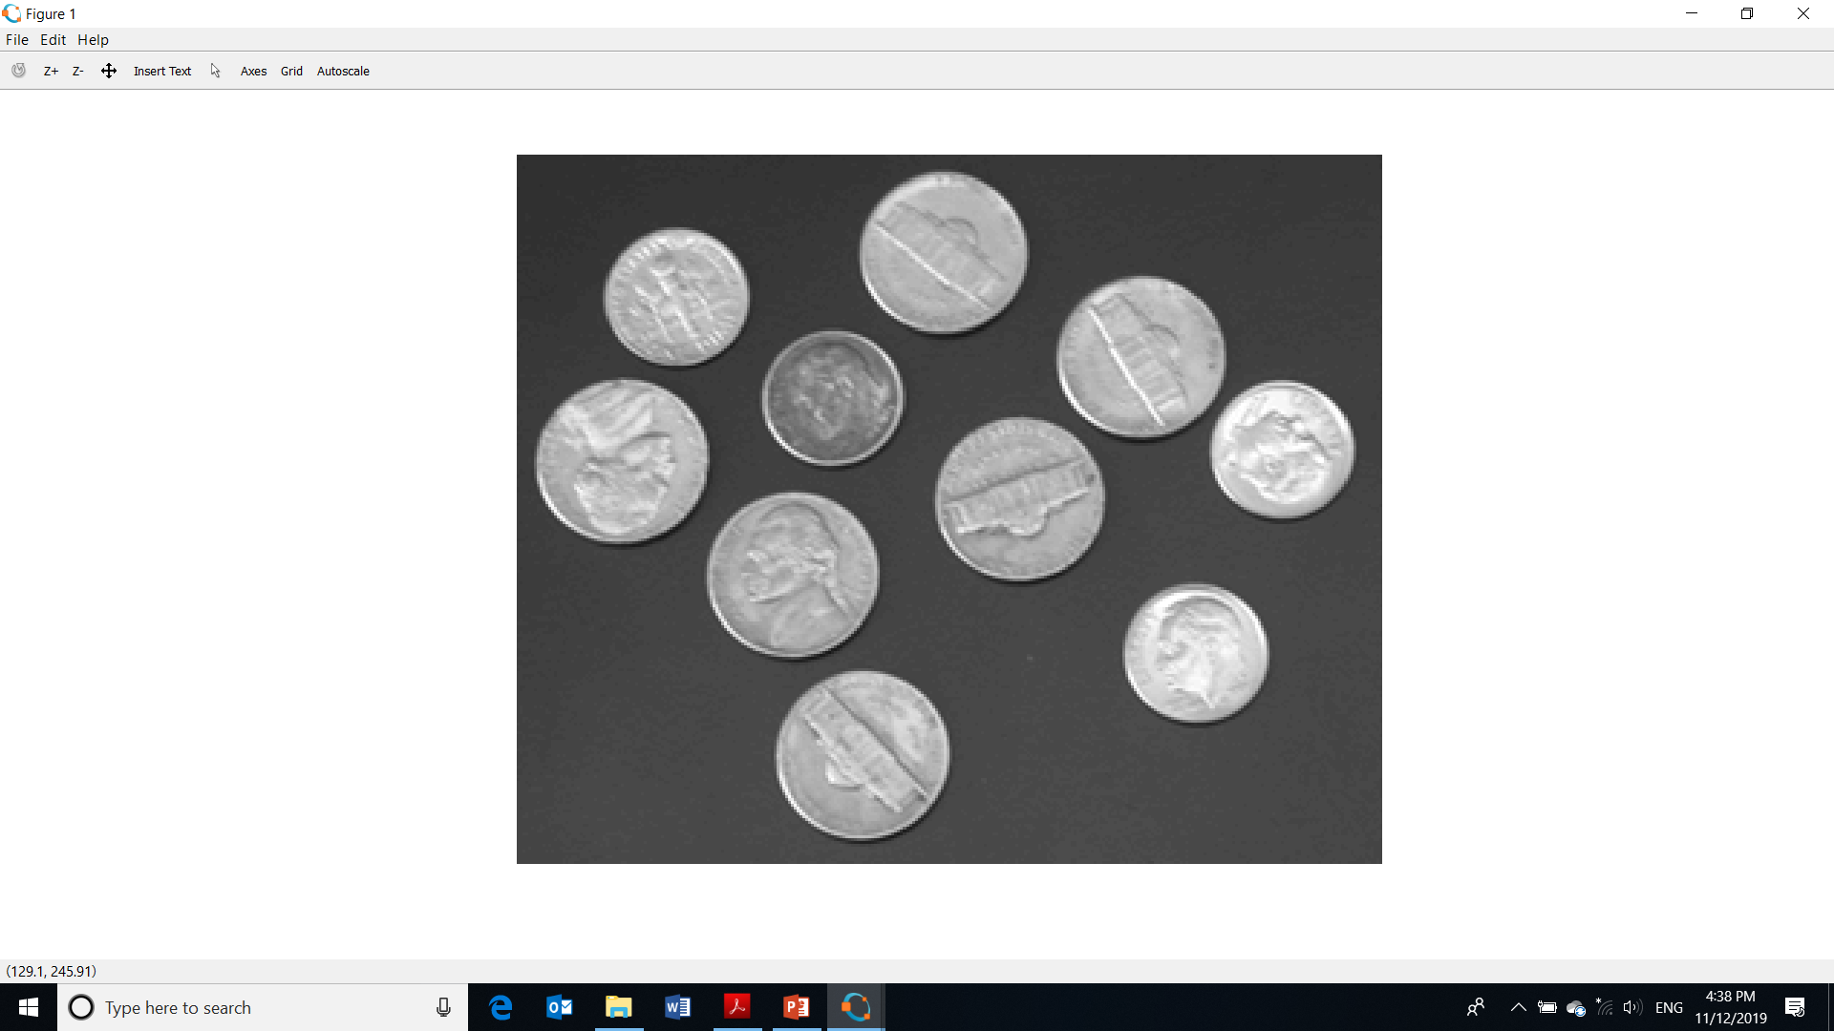

Slide 43
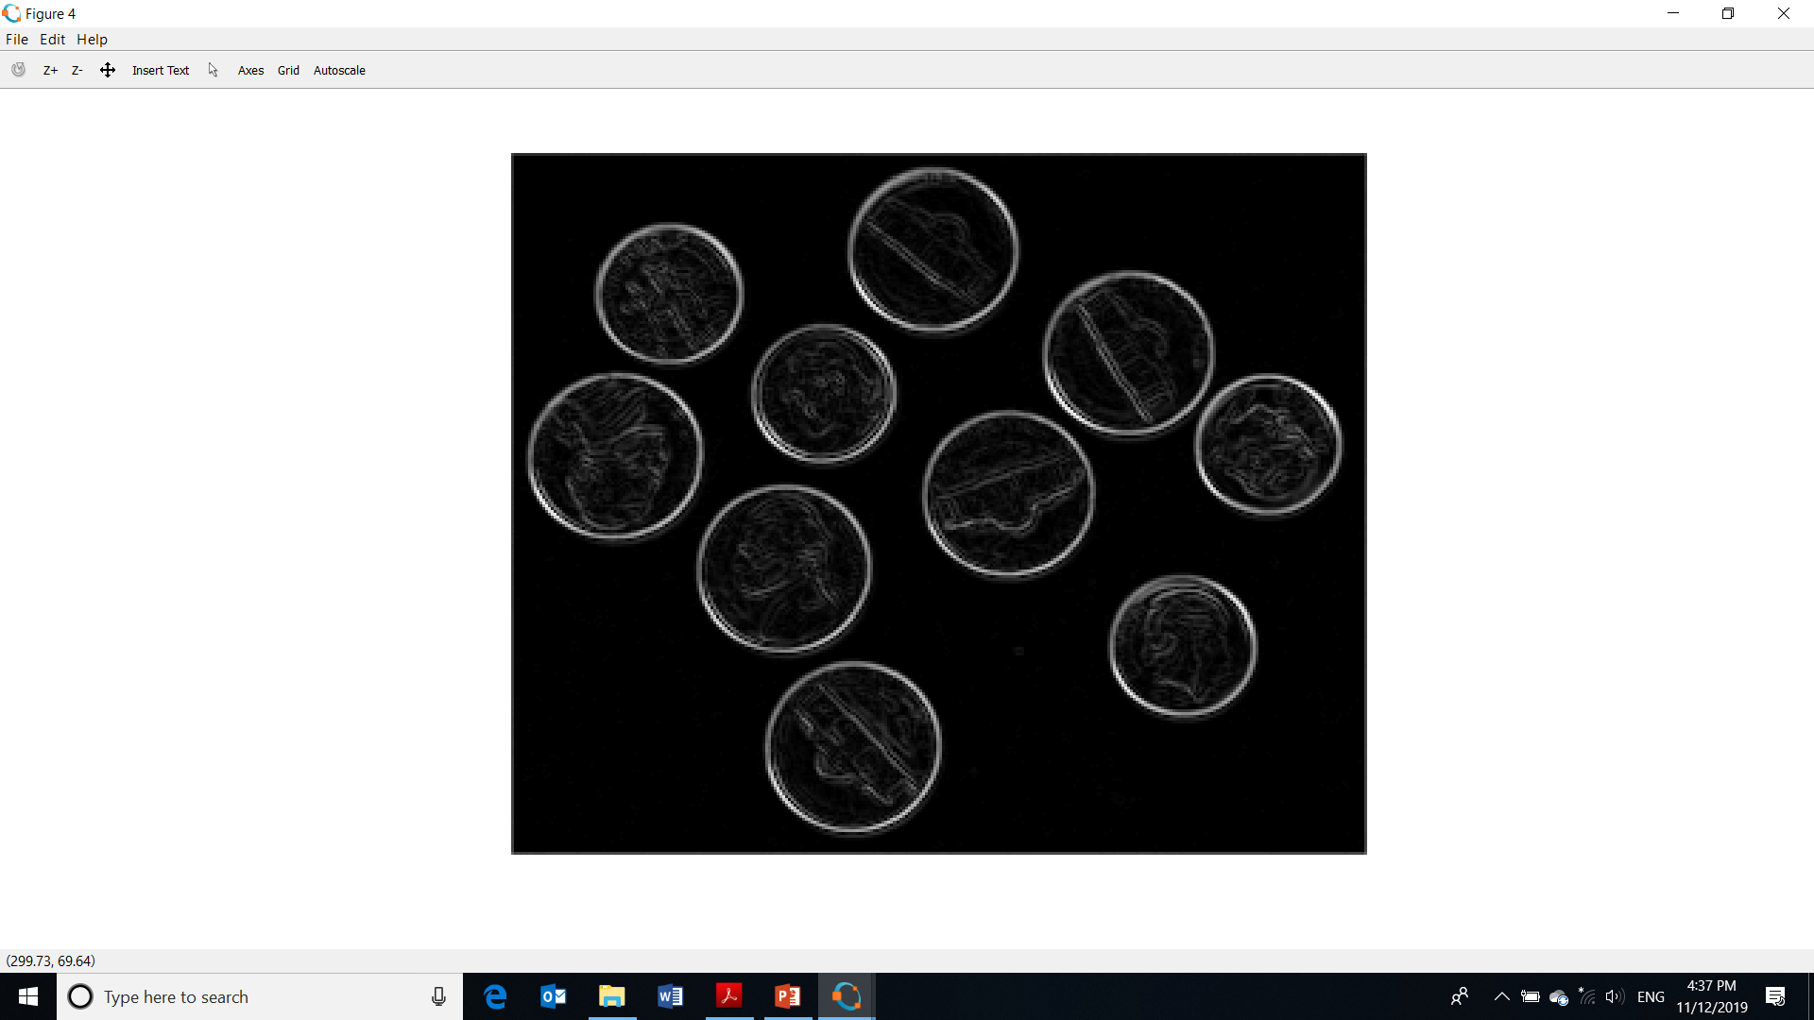

Slide 44
End of today’s lecture
Thank you for your attention!

Slide 45

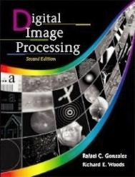
Αναφορές
Peters, Richard Alan, II, "The Fourier Transform", Lectures on Image Processing, Vanderbilt University, Nashville, TN, April 2008, Available on the web at the Internet Archive, http://www.archive.org/details/Lectures_on_Image_Processing.
Christophoros Nikou, Ανοικτά Ακαδημαϊκά Μαθήματα, Intensity Transformations (Histogram Processing), University of Ioannina - Department of Computer Science, cnikou@cs.uoi.gr
http://ecourse.uoi.gr/course/view.php?id=1126
“Digital Image Processing”, Rafael C.Gonzalez & Richard E. Woods, Addison-Wesley, 3rd edition
“Digital Image Processing”, Rafael C.
Gonzalez & Richard E. Woods,
Addison-Wesley, 2002

